Slide 1

الجزء الأول
تقديم د/ سارة مصطفي الجاك
EXCEL
برنامج الجداول الإلكترونية

Slide 2

Microsoft Excel
أكسل Excel : هو عبارة عن برنامج الجداول الإلكترونية الحسابية والرياضية .
يساعد المستخدم على بناء الجداول بكل سهولة وإجراء العمليات الحسابية البسيطة والمعقدة بكل سهولة ويسر , ومن مميزات برنامج أكسل Excel أنه سهل الاستخدام وسهل التعلم .
ينتمي هذا البرنامج من المجموعة المكتبية إلى مجموعه (الجداول الممتده او SPREAD SHEET أو الجداول الحسابية وتستخدم عاده لتخزين البيانات الحسابية .

Slide 3

الهدف الرئيسي من تصميم برنامج الجداول الإلكترونية
( Microsoft Excel ) :
هو تخزين البيانات وإجراء العمليات الحسابية والتحليلات الإحصائية عليها وإنشاء الرسوم البيانية التي تمثلها وذلك عن طريق أوامر سهلة الاستخدام .

Slide 4
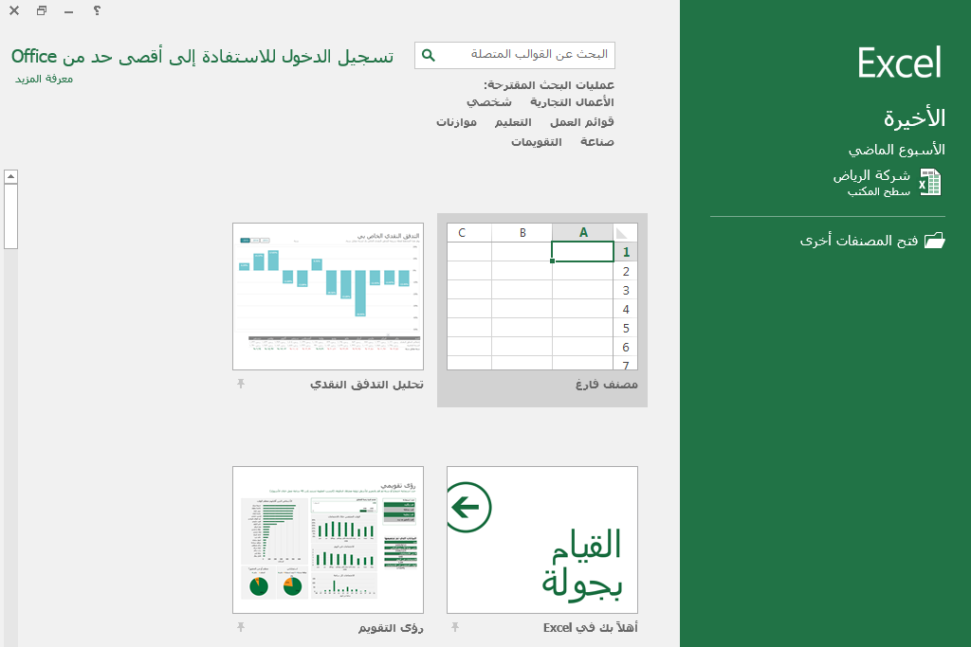
شاشة البدء

Slide 5
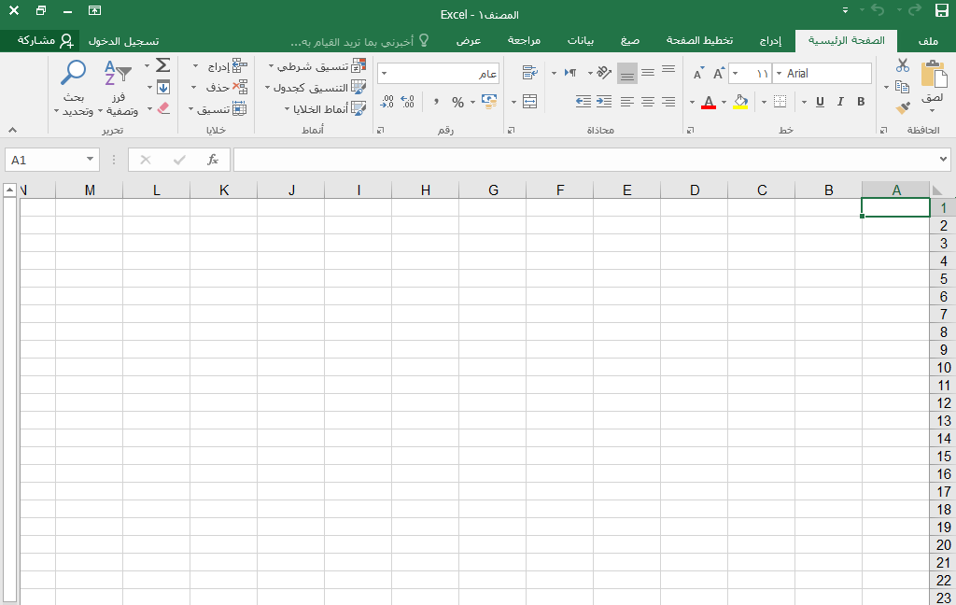
أجزاء ورقة العمل
شريط العنوان
شريط أدوات القائمة
شريط القوائم
شريط الصيغة
عنوان الخلية :
يبدا بأسم العمود
ثم رقم الصف
A1

Slide 6

أجزاء ورقة العمل
عناوين الأعمدة
أرقام الصفوف
شريط التصفح
أوراق العمل

Slide 7
Microsoft Excel
كيفية تحديد الخلية وتحديد نطاق من الخلايا .
لتحديد أي خلية نقوم بالضغط عليها ضغطةً واحدة سنلاحظ أن الخلية تم تحديدها ونلاحظ أيضاً ان الخلية قد تظللت وتنشطت وظهر اسم الخلية المحددة في مربع اسم الخلية .
لتحديد ( نطاق ) أي مجموعة من الخلايا أقوم بالضغط على الزر الأيسر للماوس بإستمرار ثم تمرير الماوس على الخلايا المراد تحديدها مع الاستمرار في الضغط .
لتحديد مجموعة من الخلايا المتفرقة
انقر على الخلية C2 لاختيارها , ثم اضغط على المفتاح Ctrl بإستمرار وانقر على الخلية A6 ستلاحظ أن Excel قام بتحديد الخليتين المذكورتين .
لتحديد عمود كـــامل
إنقر على عنوان العمود الأول A ستلاحظ تحديد العمود كاملاً
لتحديد صف كامل
انقر على عنوان الصف 5 لاحظ تحديد كامل الصف .
لتحديد كامل ورقة العمل :-
انقر على الزاوية العليا اليمنى لورقة العمل لاحظ تحديد كل ورقة العمل

Slide 8
مصنف اكسيل
يتكون المصنف Book من ثلاث أوراق عمل Worksheet.
ورقة العمل الواحدة عبارة عن جدوال تتكون من اعمدة وصفوف عناوين الاعمدة هي الاحرف الابجدية الانجليزية حيث عدد الاعمدة هي 256 عمود اما الصفوف فهي مرقمه بالتسلسل 1-65536.
وكل خلية هي نتيجة تقاطع العمود مع الصف مثلاً الخلية A1 هي الخليه في العمود A و الصف رقم 1.

Slide 9
بدء العمل مع اكسيل
إنشاء مستند جديد .
حفظ مستند باسم .
فتح مستند تم حفظه مسبقا .
إعادة تسمية أوراق العمل , حذفها , نسخها .
تجميد الألواح .

Slide 10

انشاء مصنف جديد

Slide 11
Microsoft Excel
كيفية الكتــــــــــابة داخل الخلية .
نضع مؤشر الفأرة على الخلية B2 مثلاً لتصبح هي الخلية الحالية وانقر عليها مرة واحدة , إكتب كلمة أمل ثم انقري على مفتاح (Enter) لإدخال البيانات
نلاحظ أيضاً أنه عند إدخال البيانات في الخلية B2 ظهور المعلومات المدخلة في الخلية وفي شريط الصيغة كما نلاحظ وجود العلامة √ على يسار شريط لصيغة والنقر عليه يكافيء الضغط على المفتاح Enter أي قبول البيانات المدخلة , والزر × يكافيء الضغط على المفتاح ESC أي إلغاء البيانات المدخلة .
كيفية تعديل وتحرير وحذف البيانات من داخل الخلية
لتعديل أو تحرير البيانات داخل الخلية قم بالنقر على الخلية المراد تعديل أو حذف البيانات التي بداخلها نقرتين ستلاحظ أن مؤشر الكتابة يظهر داخل الخلية عندها يمكنك تعديل أو تحرير أو حذف البيانات التي بداخل الخلية .

Slide 12
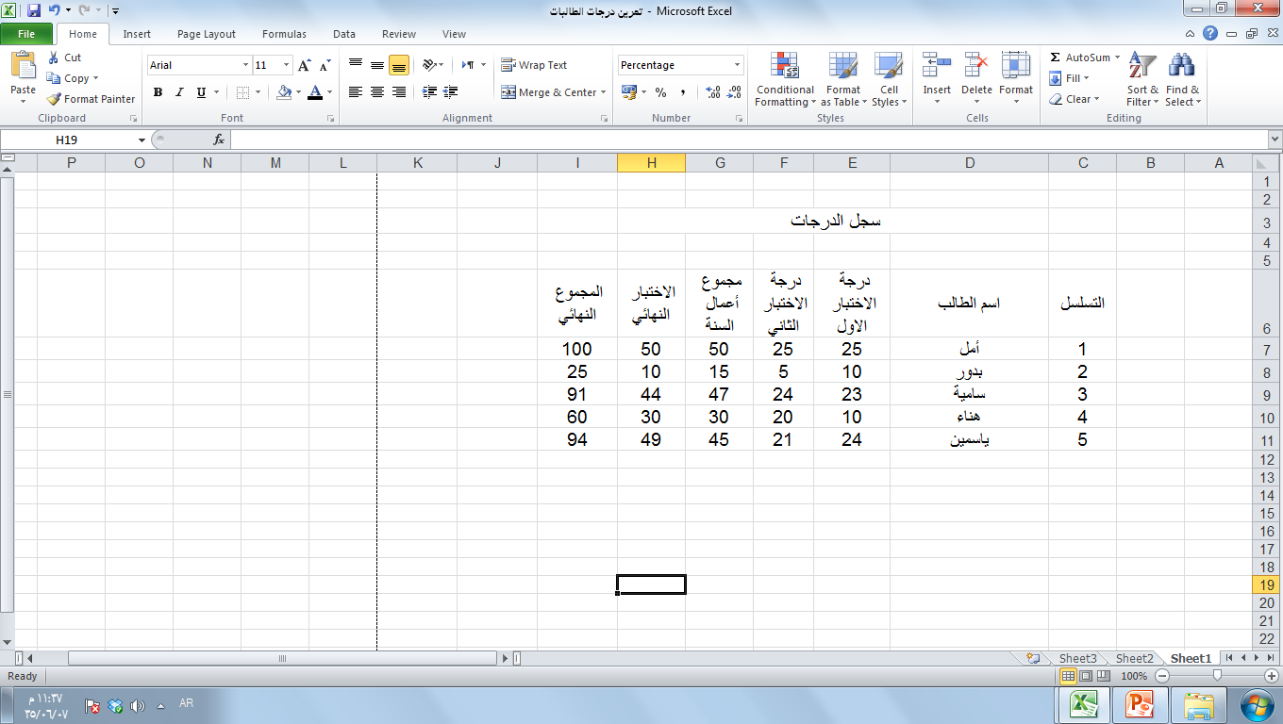
تعبئة الخلايا

Slide 13
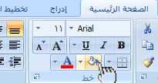
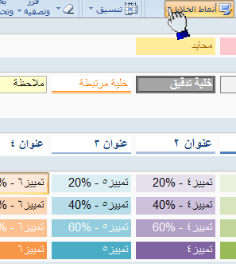
Microsoft Excel
كيفية تعبئة الخلايا بلون معين:
- أنمــــــاط الخلايا المعرفة مسبقاً :-
بالإضافة إلى تعبئة الخلايا من الدلو نستطيع أيضاً تعبئتها من ( أنماط الخلايا ) وهي عبارة عن ألوان مختارة يقوم برنامج أكسل لتعبئة الخلايا بشكل أسرع وذلك بإختيار لون معين من أنماط الخلايا وتطبيقه على الخلايا بشكل أسرع

Slide 14
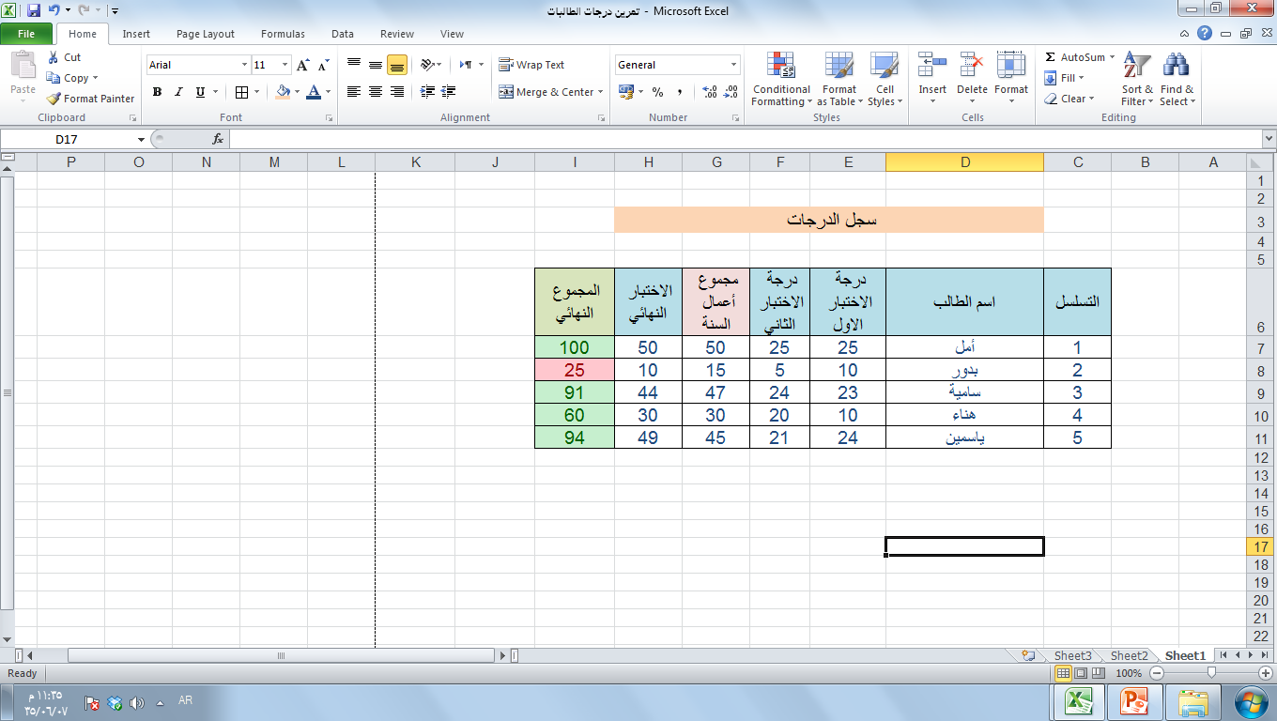
تنسيق الخلايا

Slide 15
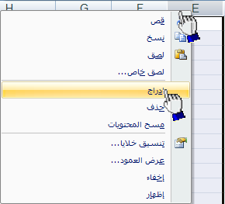
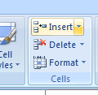
Microsoft Excel
تعيين عرض معين لعمود او صف
تغيير عرض العمود لاحتواء المحتويات
  كيفية إدراج عمود او صف جديد

Slide 16

برنامج اكسل Excel
المصنف
Workbook
الصف Row عبارة عن سطر افقى من الخلايا ويوجد رقم يشير الى كل صف
العمود Columnعبارة عن سطر رأسى من الخلايا ويوجد حرف يشير الى كل عمود.

Slide 17
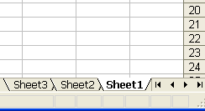
برنامج اكسل Excel
علامات تبويب ورقة العمل
عبارة عن العلامات الموجودة اسفل ورقة العمل حيث ينقسم كل مصنف الى عدة اوراق عمل

Slide 18
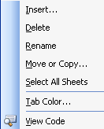
برنامج اكسل Excel
علامات تبويب ورقة العمل
يمكن اضافة ورقة جديدة او حذف ورقة او اعادة تسمية ورقة .. و ذلك بالضغط على زر الفارة الأيمن على الورقة النشطة فتظهر القائمة التالية :

Slide 19


برنامج اكسل Excel
اكمال سلسلة نصية او رقمية
هذه خاصية موجودة ببرنامج Excel لتوفير الوقت

Slide 20
الصيغ الرياضية
لكتابة الصيغة لابد أن تبدأ بإشارة المساواة متبوعة بعناوين الخلايا المراد عمل حسابات عليها و المعاملات الحسابية المرغوبة ثم زر الادخال Enter ليتم عرض النتيجة في الخلية النشطة .
A1*B2+C3=
الترتيب مهم في الصيغ الرياضية حيث أن عملية الضرب والقسمة تتم قبل الجمع والطرح .
يمكن تعديل الصيغة بالنقر المزدوج على الخلية أو من شريط المعادلة .

Slide 21
العوامل الحسابية
العامل | المعنى | مثال
% | النسبة المئوية | 5%
+ | عملية الجمع | 5+10
- | عملية الطرح | 5 – 10
* | عملية الضرب | 3 * 5
/ | عملية القسمة | 10 / 2
^ | الأس (القوة) | 3 ^ 2

Slide 22
EXCEL
برنامج الجداول الإلكترونية
الجزء الثاني

Slide 23
الصيغ الجاهزة
هي عبارة عن صيغ رياضية معرفه مسبقأ من قبل برنامج Excel .
صيغة يكتبها المستخدم : = A1+A2+A3
صيغة موجودة في البرنامج : SUM(A1:A3)

Slide 24
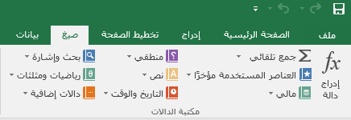
مكتبة الدالات

Slide 25

أمثلة لدوال التاريخ والوقت
الصيغة العامة للدالة | الغرض منها
=Date() | إدخال تاريخ
=Today() | إرجاع تاريخ اليوم
=Now() | إرجاع تاريخ اليوم و الوقت الحالي

Slide 26

أمثلة لدوال نصية
الصيغة العامة للدالة | الغرض منها
=LEN(D4) | تحسب عدد الأحرف في الخلية
=TRIM(A4) | تقلل الفراغات لخانة واحدة
=UPPER(F6) | تحول من صغير لكبير
=LOWER(F7) | تحول من كبير لصغير

Slide 27
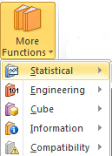
أمثلة لدوال إحصائية
الدالة | الغرض منها
Average(A1:A6)= | إيجاد الوسط الحسابي
=Count(A1:A6) | لحساب عدد الأرقام الموجودة في نطاق
=Max(A1:A6) | القيمة القصوى ضمن نطاق Maximum Value
=Min(A1:A6) | القيمة الدنيا ضمن نطاق Minimum Value

Slide 28

أمثلة لدوال الرياضية
الدالة | الغرض منها
=SUM(A1:A6) =SUM(A1,D2,B5 ) | إيجاد مجموع نطاق إيجاد مجموع قيم متفرقة
=POWER(A1 ;2) | دالة القوة أو الأس
=SQRT(A1) | إرجاع الجذر التربيعي
=INT(A2) | التقريب إلى اقرب عدد صحيح

Slide 29
EXCEL
برنامج الجداول الإلكترونية
الجزء الثالث

Slide 30

أشهر الدوال المنطقية
دالة - IF
=IF(logical_test ; value_if_true; value_if_false)
Ex :
=IF(A1>=60;”YES”;”NO”)

Slide 31
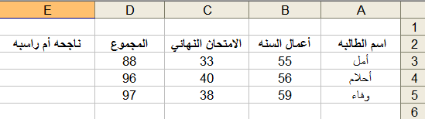
دالة IF
دالة شرطيه تعطي قيمة معينه اذا كان الشرط متحققاً و قيمة أخرى
اذا لم يتحقق الشرط.

Slide 32
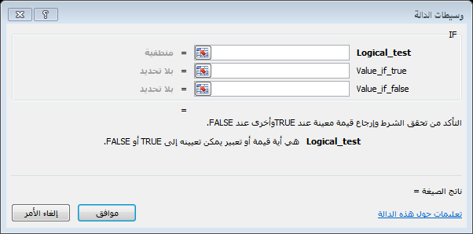
دالة IF

Slide 33
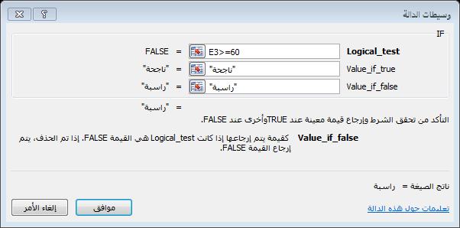
دالة IF
الشرط
قيمة الخليه اذا تحقق الشرط
قيمة الخليه اذا لم يتحقق

Slide 34
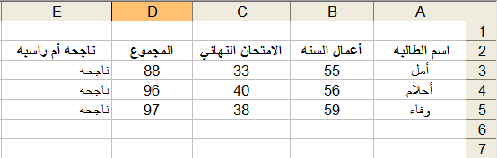
نتيجة الدالة IF

Slide 35
أشهر الدوال المنطقية
دالة IF المتداخلة
=IF(H7>=90;
"A";IF(H7>=80;
"B";IF(H7>=70;
"C";IF(H7>=60;
"D";"H”
))))

Slide 36
أخطاء الصيغ
الخطأ | المعنى
#NAME | صحح اسم النطاق . إملاء خاطئ
#N/A | صيغة غير متاحة , تاكد من وجود قيمة.
#REF | مرجع الخلية غير صالح .
#VALUE | المعامل خطأ .
#DIV/0 | لا يصح القسمة على الصفر .
########### | العمود ضيق لذلك زد عرض العمود .

Slide 37
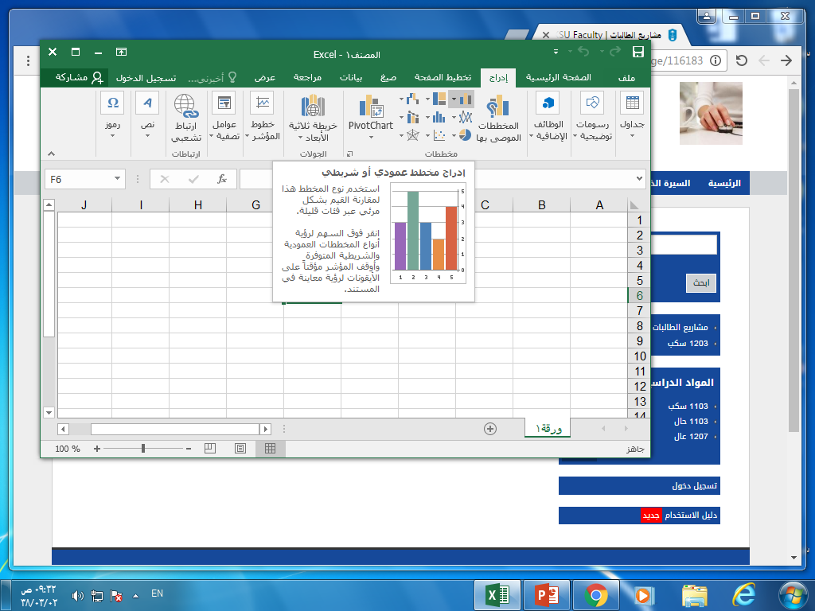
المخططات البيانية (Chart )

Slide 38

المخططات البيانية (Chart ) :
هي تمثيل للبيانات التي تشتمل عليها ورقة العمل برسوم وأشكال بيانية مختلفة .
منها على سبيل المثال :
التمثيل البياني بالأعمدة (Column).
الأشكال الدائرية (Pie).
المساحة (Area).

Slide 39
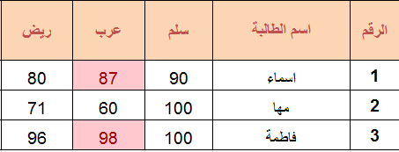
تمثيل جدول بيانات برسم بياني

Slide 40
أدوات المخطط
التصميم :
تغيير الألوان .
تخطيط سريع .
نقل المخطط .
التنسيق :
أنماط الاشكال .
أنماط WordArt .

Slide 41
ضبط خصائص الصفحة
ضبط اتجاه الطباعة.
حجم الصفحة .
ضبط هوامش الصفحة .

